Slide 1
Guide AgeWise
Module 1 : Vieillissement de la population et approches positives du vieillissement
Élaboré par Elisa Klein-Peters | Message proportionnel

Slide 2
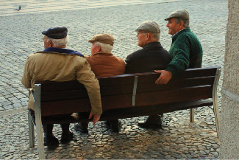
Programme et objectifs pédagogiques
Tendances démographiques en Europe
Trois cadres de référence pour le vieillissement positif
  Vieillir en bonne santé
  Le vieillissement actif
  Qualité de vie
Mesure de la qualité de vie
Bien-être global
Défis professionnels
Conseils à l'intention des formateurs et des professionnels
Quelles connaissances ou compétences les apprenants auront-ils acquises ?
Expliquer l’impact des évolutions démographiques en Europe.
Faire la distinction entre les modèles de vieillissement en bonne santé, de vieillissement actif et de qualité de vie.
Utiliser des outils (CASP-19/WHOQOL) pour évaluer le bien-être au-delà de la santé clinique.
Appliquer une perspective de genre et de culture pour identifier les obstacles rencontrés par les personnes âgées.
Trouver un équilibre entre la dignité du risque (autonomie) et la sécurité institutionnelle (bienfaisance).
Cette photographie, dont l'auteur est inconnu, est sous licence CC BY.

Slide 3
Données démographiques (Eurostat, 2024)
Le vieillissement en Europe
La population de l'UE devrait commencer à diminuer dans les années à venir, tandis que le nombre de personnes âgées est en hausse (Rapport 2024 sur le vieillissement de la Commission européenne, 2024)
Le taux de dépendance des personnes âgées correspond au rapport entre la population âgée et la population en âge de travailler ; il donne une idée de l'évolution du rapport entre les retraités potentiels et les travailleurs potentiels.
Le taux de dépendance des personnes âgées dans l’UE s’élevait à 33,9 % au 1er janvier 2024, soit un peu plus de 3 personnes en âge de travailler pour chaque personne âgée de 65 ans et plus.
Notes:
Dans les pays de l'UE, ce ratio variait entre un minimum de 21,7 % au Luxembourg et de 23,6 % en Irlande, où l'on comptait près de 5 personnes en âge de travailler pour chaque personne âgée de 65 ans et plus, et un maximum de 38,4 % en Italie et de 38,2 % au Portugal, où l'on comptait moins de 3 personnes en âge de travailler pour chaque personne âgée de 65 ans et plus.

Slide 4
Données démographiques (Eurostat, 2024)
Pays | Population 1er janvier 2024 | Taux de dépendance des personnes âgées* en 2024 | Âge médian en années en 2024 | Augmentation du nombre de personnes âgées de 65 ans et plus entre 2014 et 2024
Allemagne | 83,4 millions 19 % du total de l'UE | 35,2 | 45,5 | de 20,9 % à 22,4 %
France | 68,4 millions 15 % du total de l'UE | 34,8 | 42,6 | de 18,0 % à 21,4 %
Roumanie | 19,07 millions 4,2 % du total de l'UE | 31,2 | 43,8 | de 13,9 % à 17,7 %
Chypre | 934 000 0,2 % du total de l'UE | 26,5 | 40,6 | 16,5 % à 20,0 %
Portugal | 10,64 millions 2,4 % du total de l'UE | 38,2 | 47,1 | 20,0 % – 24,1 %
Europe | 449,31 millions | 33,9 | 44,7 | de 18,7 % à 21,6 %
Le vieillissement en Europe
Selon les données recueillies, le taux de dépendance des personnes âgées devrait continuer à augmenter pour atteindre 59,0 en 2070, la majeure partie de cette hausse étant attendue dès 2045.

Slide 5
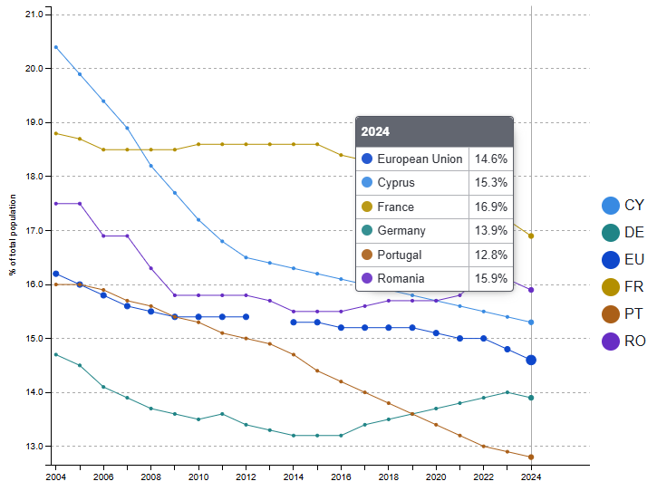
Données démographiques (Eurostat, 2024)
Population âgée de moins de 15 ans en pourcentage de la population totale dans les pays partenaires de Never Gets Old

Slide 6





Données démographiques dans les pays partenaires
Le Portugal, tout comme l’Italie et la Grèce, affiche actuellement l’un des taux de dépendance des personnes âgées les plus élevés de l’UE, son âge médian augmentant à l’un des rythmes les plus rapides de la région (Eurostat, 2024).
L'Allemagne a récemment connu une légère stabilisation, voire une légère baisse, de son âge médian, un phénomène attribué à l'afflux d'une main-d'œuvre migrante plus jeune.
La France continue de disposer d’une des populations les plus importantes et les plus résilientes ; elle n’est toutefois pas à l’abri du « vieillissement de la population », qui a réorienté les priorités politiques nationales vers la viabilité à long terme des systèmes de protection sociale.
La Roumanie a connu l’une des baisses relatives de population les plus importantes de l’UE (environ -11 % depuis 2004), due à l’émigration de la population en âge de travailler
Chypre a enregistré la plus forte croissance démographique relative de l’Union (29 % depuis 2004), mais elle est paradoxalement confrontée à une diminution de la proportion d’enfants.

Slide 7

Données démographiques – Le vieillissement en Europe
Ces données soulignent le passage d'une période de « bonus démographique » (lorsqu'un pays dispose d'une population active nombreuse et jeune) à une période de « frein démographique ».
En d’autres termes : nous ne pouvons plus compter sur une main-d’œuvre jeune et nombreuse pour faire tourner l’économie ; nous devons au contraire trouver de nouveaux moyens de soutenir une société dont la population est nettement plus âgée.
Notes:
On parle de « frein démographique » lorsque la diminution de la population active et l'augmentation de la population âgée ralentissent la croissance économique d'un pays. Ce phénomène s'explique par le fait qu'il y a moins de travailleurs qui paient des impôts pour financer les coûts croissants, par exemple, des retraites, des soins de santé et des services sociaux destinés aux personnes âgées.

Slide 8
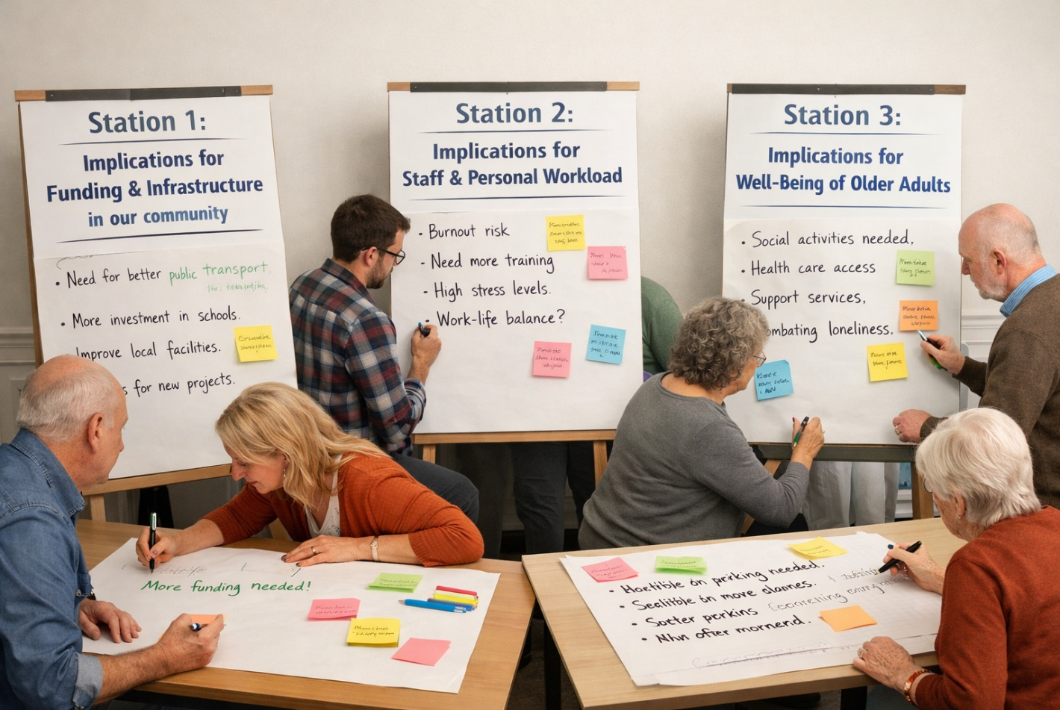
Données démographiques – Le vieillissement en Europe
Exercice 1 – World Café
Objectif : établir un lien entre les données de l’UE et la réalité régionale et professionnelle spécifique des apprenants.
Mettre en place trois « stations » (tables) :
Station 1 : Implications pour le financement et les infrastructures dans notre communauté.
Station 2 : Conséquences pour le personnel et la charge de travail individuelle.
Station 3 : Conséquences pour le bien-être des personnes âgées.
Notes:
Les groupes passent 5 minutes à chaque station pour noter leurs réflexions sur des feuilles de papier avant de passer à la suivante. Après trois tours, les points seront présentés et discutés avec l’ensemble du groupe. Malgré certaines différences dans les chiffres d’un pays à l’autre, quel est le défi ou la tendance qui semble commun à nous tous ? Comment ces chiffres expliquent-ils ce que vous observez chaque jour dans votre établissement ou auprès de vos résidents en ce moment même ? Si vous deviez choisir une seule information parmi celles figurant sur ces feuilles pour la partager avec un collègue qui n'était pas présent aujourd'hui, laquelle choisiriez-vous et pourquoi ?

Slide 9

Cadres de référence pour le vieillissement positif
Alors que la population européenne et mondiale connaît une évolution démographique, les priorités de la gérontologie et de la politique sociale ont évolué :
Un cadre offre une grille de lecture et peut servir d’outil pour organiser des programmes ou des services destinés aux personnes âgées.
Modèle axé sur les déficits : considère le vieillissement avant tout comme une période de déclin ou de maladie inévitable.
Cadres de référence pour un vieillissement positif : ils considèrent le vieillissement comme une période continue de croissance, de développement et de potentiel.

Slide 10
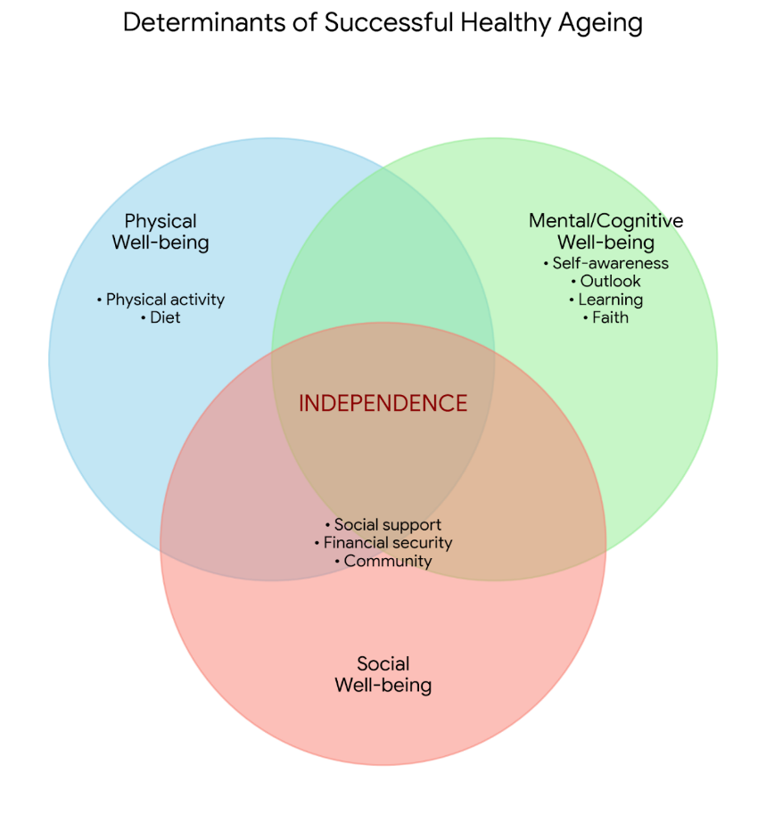
Cadres de référence pour le vieillissement positif
Vieillir en bonne santé : une approche fonctionnelle
Le vieillissement en bonne santé est le processus consistant à développer et à maintenir les capacités fonctionnelles qui permettent le bien-être chez les personnes âgées (OMS, 2020).
Les capacités fonctionnelles désignent les aptitudes qui permettent aux personnes d’être et de faire ce qui leur tient à cœur (Beard et al., 2016). Il s’agit de la capacité :
  de satisfaire leurs besoins fondamentaux,
  d’apprendre, de s’épanouir et de prendre des décisions,
  de se déplacer,
  de nouer et d’entretenir des relations, et
  de contribuer à la société.
Données tirées de Abud et al., 2022.

Slide 11
Cadres de référence pour le vieillissement positif
Exemples de vieillissement en bonne santé
Infrastructures urbaines adaptées aux personnes âgées
Sécurité alimentaire et santé préventive
Autogestion et promotion de la santé

Slide 12
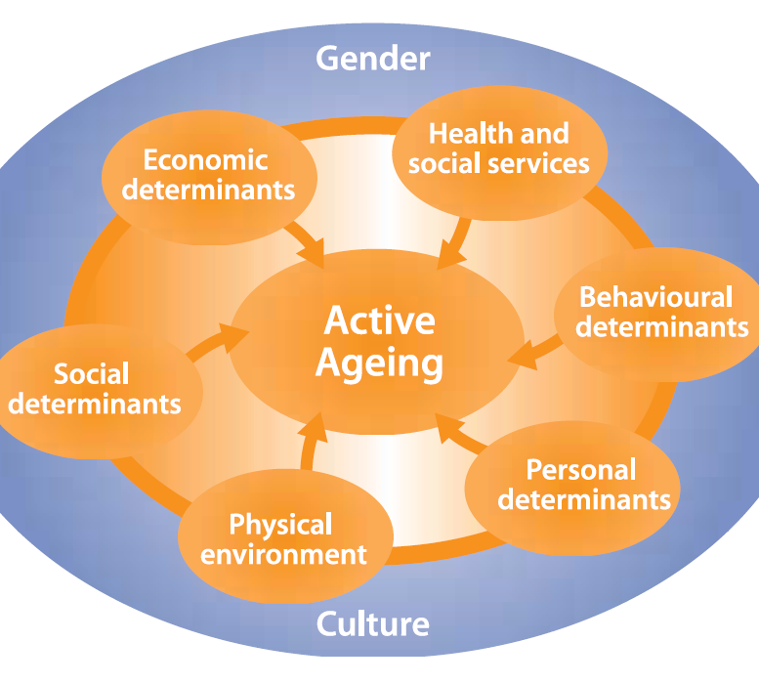
Cadres de référence pour le vieillissement positif
Vieillissement actif : optimiser les opportunités
Le vieillissement actif est le processus qui consiste à optimiser les possibilités en matière de santé, de participation et de sécurité afin d’améliorer la qualité de vie des personnes à mesure qu’elles vieillissent (OMS, 2002).
Le terme « actif » fait référence à une participation continue à la vie sociale, économique, culturelle, spirituelle et civique, et ne se limite pas à la capacité d’être physiquement actif ou de faire partie de la population active. Il repose sur trois piliers : la santé, la participation et la sécurité.
Notes:
Services de santé et services sociaux : promotion de la santé, prévention des maladies, soins de longue durée, services de santé mentale.
Déterminants comportementaux : sevrage tabagique, activité physique, alimentation saine, santé bucco-dentaire, consommation d’alcool, prise de médicaments.
Déterminants personnels : biologie, génétique, facteurs psychologiques.
Environnement physique : Environnement adapté aux personnes âgées, logement sûr, prévention des chutes, absence de pollution (eau propre, air pur et alimentation sûre).
Déterminants sociaux : soutien social, éducation et alphabétisation, prévention de la violence et des maltraitances.
Déterminants économiques : revenus, protection sociale, sécurité financière

Slide 13
Cadres de référence pour le vieillissement positif
Vieillissement actif : optimiser les opportunités
La culture constitue l’environnement global dans lequel évoluent les individus ; elle dicte les perceptions sociétales du processus de vieillissement, des comportements favorables à la santé ou des modes de vie.
Le genre constitue un prisme essentiel pour évaluer la pertinence des politiques, en mettant en évidence la manière dont les statuts sociaux disparates et les rôles traditionnels entraînent des risques spécifiques : les femmes sont souvent confrontées à une pauvreté accrue en raison des tâches de soins non rémunérées qu’elles assument tout au long de leur vie, tandis que les hommes sont statistiquement plus exposés aux risques professionnels et aux comportements à risque.
Autonomie
Indépendance
Qualité de vie
Espérance de vie en bonne santé
Notes:
La culture et le genre sont considérés comme des déterminants transversaux, car ils n’existent pas de manière isolée ; ils constituent des facteurs fondamentaux qui façonnent et influencent tous les autres facteurs du cadre du vieillissement actif.

Slide 14
Cadres de référence pour le vieillissement actif
Exemples de vieillissement actif
Mentorat intergénérationnel
Engagement politique tout au long de la vie
Université des seniors

Slide 15

Cadres de référence pour le vieillissement positif
Qualité de vie : l’expérience subjective
La qualité de vie est la perception qu’a un individu de sa situation dans la vie, dans le contexte de la culture et des systèmes de valeurs dans lesquels il évolue, et par rapport à ses objectifs, ses attentes, ses normes et ses préoccupations (WHOQOL, 1998).
Elle constitue un indicateur essentiel du bien-être qui persiste même lorsque la santé physique décline et est étroitement liée aux concepts d’autonomie (la capacité à faire ses propres choix) et de maîtrise de son quotidien (Wiggins et al., 2004).
Notes:
Alors que les cadres conceptuels relatifs au vieillissement en bonne santé et actif mettent l’accent sur les capacités fonctionnelles et la participation à la vie sociale, le cadre conceptuel de la qualité de vie est axé sur l’expérience subjective que l’individu a de sa propre existence. La qualité de vie mesure le degré de satisfaction d’une personne vis-à-vis de ses liens sociaux, de son sentiment de dignité et de sa capacité à s’épanouir à un âge avancé.

Slide 16
Cadres de référence pour le vieillissement positif
Exemples de qualité de vie
Préserver son style personnel et son identité
Vie privée et intimité
Autonomie dans les petites décisions

Slide 17

Cadres de référence pour le vieillissement positif
Mesure de la qualité de vie
WHOQOL-BREF : un questionnaire de 26 items qui évalue quatre domaines principaux : la santé physique, la santé psychologique, les relations sociales et l'environnement
(disponible en téléchargement dans plus de 40 langues).
CASP-19 : conçu pour les populations âgées, cet outil s'éloigne des indicateurs liés à la santé pour se concentrer sur l'épanouissement à un âge avancé. Il mesure quatre dimensions fondées sur la théorie : le contrôle, l'autonomie, l'épanouissement personnel et le plaisir
(disponible dans de nombreuses langues).
Notes:
Pour évaluer l'expérience subjective du vieillissement, les chercheurs et les professionnels s'appuient généralement sur des outils validés et fondés sur des données probantes qui permettent de saisir la nature multidimensionnelle du bien-être. Deux des cadres les plus reconnus à l'échelle mondiale pour évaluer la qualité de vie sont le WHOQOL-BREF (OMS) et le CASP-19 (Wiggins, 2004).

Slide 18

Évaluation de la qualité de vie
Exercice 2 – Évaluation de la qualité de vie
Objectif : Se familiariser avec l'utilisation des outils WHOQOL-BREF et CASP-19.
Répartissez les apprenants par binômes et distribuez-leur les fiches de personnages pour le jeu de rôle ainsi que les questionnaires imprimés :
l'un joue le rôle du professionnel de santé
l’autre, la personne âgée.
Le professionnel mène un entretien de 10 minutes à l’aide de l’un des deux questionnaires.
Notes:
À l'issue des entretiens, les impressions, les idées et les retours d'expérience feront l'objet d'une discussion au sein de l'ensemble du groupe.

Slide 19

Une approche holistique en gérontologie
Placer la sexualité et l’identité dans le cadre du bien-être global
L’approche holistique doit reconnaître que la sexualité et l’identité font partie intégrante du bien-être et ne « prennent pas fin » à un certain âge
les réalités de la vieillesse impliquent la persistance du désir, le besoin de contact physique et le maintien d’une image de soi sexuelle, autant d’éléments qui contribuent à la résilience psychologique
Ignorer la sexualité ou la considérer comme sans importance sape l’autonomie et l’épanouissement personnel, qui sont les piliers de la qualité de vie
Un accompagnement holistique nécessite un changement de perspective : une vie digne implique la liberté d’exprimer son identité de genre et son orientation sexuelle, ainsi que de rechercher l’intimité et les liens tout au long de la vie
Notes:
L'approche holistique ne considère pas le vieillissement comme une succession de symptômes médicaux, mais reconnaît l'interdépendance des différents aspects de la vie d'une personne, notamment ses états mentaux et émotionnels, ses relations, son contexte culturel et ses préférences personnelles.

Slide 20
Défis professionnels
La mise en pratique quotidienne des principes du vieillissement positif peut poser des défis aux professionnels de la santé et des services sociaux
Modèle biomédical, qui privilégie la sécurité et la gestion des risques.
Le cadre de référence de la qualité de vie, qui met l’accent sur l’autonomie et le droit de prendre des risques dans le respect de la dignité.
Exemple : répondre aux besoins d’intimité d’une personne âgée en établissement peut entrer en conflit avec les protocoles institutionnels.
Exemple : le défi de fournir des soins personnalisés au sein des systèmes, tout en faisant face à un manque de personnel et à des ressources limitées.
Quels sont vos défis ?

Slide 21
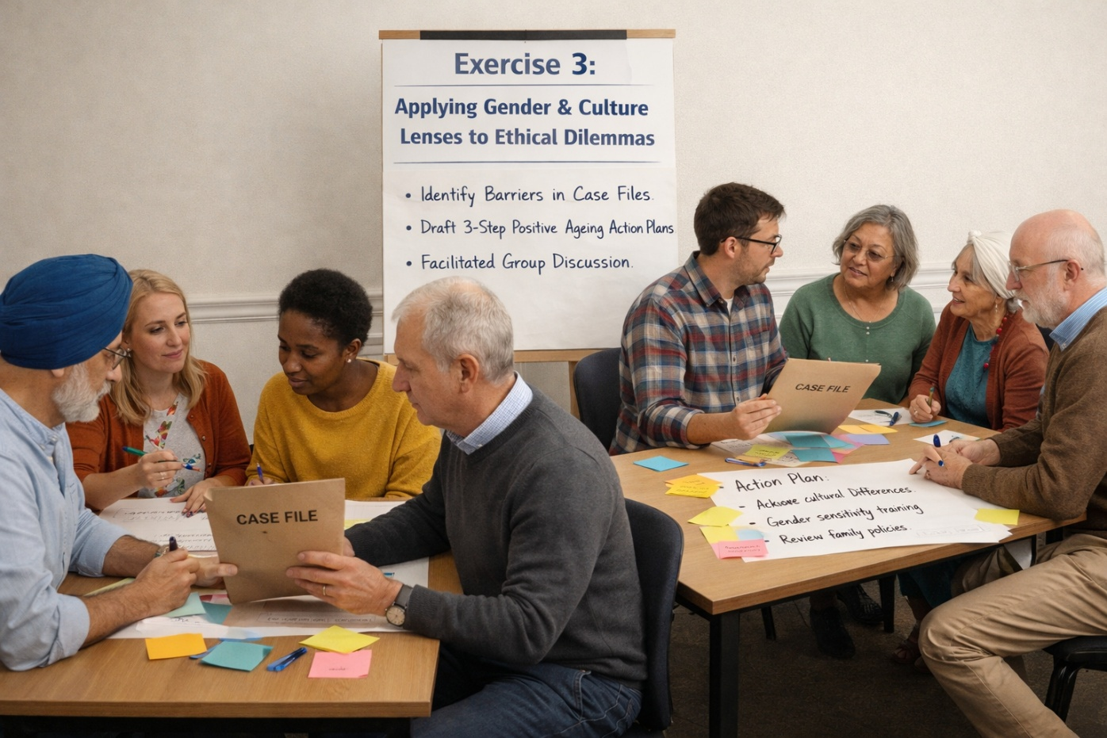
Défis professionnels et approches holistiques
Exercice 3 – Analyse d’études de cas et élaboration d’un plan d’action en trois étapes
Objectif : Appliquer les perspectives de genre et de culture pour résoudre des dilemmes éthiques.
Répartissez les participants en petits groupes. Chaque groupe reçoit un dossier de cas et une fiche de travail « Plan d’action ». Ils doivent réaliser un exercice en deux parties :
Identifier comment le genre et la culture créent des obstacles dans cette situation spécifique.
Élaborer un plan d’action en trois étapes pour passer d’un modèle déficitaire à une approche du vieillissement positif pour cette personne.
Notes:
Différents cas seront présentés à l'ensemble du groupe, accompagnés de plans d'action élaborés.

Slide 22

Conseils à l'intention des éducateurs et des professionnels
Considérations éthiques et communication
Bienfaisance (agir dans l’intérêt supérieur de la personne) vs autonomie (respecter son droit de choisir) : les professionnels doivent adopter le principe de la « dignité du risque » dans la mesure du possible, en reconnaissant qu’une vie sans risque est une vie sans liberté. Veiller à ce qu’une personne âgée puisse exprimer sa sexualité et son identité relève des droits humains fondamentaux.
Valider, ne pas infantiliser : évitez le « langage des aînés » (par exemple, utiliser un ton aigu ou un langage trop simplifié). Traitez les personnes âgées comme les pairs autonomes qu’elles sont.
Écoute active : soyez à l’écoute des indices concernant l’identité d’une personne, ses rôles passés et ses désirs actuels. La sexualité et l’intimité sont souvent abordées dans des « nuances de gris », des allusions subtiles qui nécessitent une réponse sensible et sans jugement.

Slide 23
Guide à l'intention des enseignants et des professionnels
À faire | À ne pas faire
Utilisez un langage qui met l’accent sur la personne et adressez-vous à elle d’égal à égal, quels que soient ses capacités physiques ou cognitives. | Évitez d’utiliser un « langage condescendant » (langage enfantin, intonation aiguë ou termes collectifs tels que « nous ») qui porte atteinte à la dignité de la personne.
Encouragez la prise de décision partagée, en laissant la personne mener la conversation concernant ses soins et ses habitudes quotidiennes. | Ne faites pas de suppositions sur ce qu’une personne peut ou ne peut pas faire en vous basant uniquement sur son âge ou son diagnostic médical.
Prévoyez des espaces privés pour l’expression de l’intimité et de l’identité de genre (par exemple, frappez à la porte et attendez une réponse avant d’entrer dans la pièce). | Ne pathologisez pas et n’ignorez pas la santé sexuelle ou l’identité sexuelle d’une personne âgée, et ne la traitez pas comme quelque chose d’inapproprié ou comme un « symptôme ».
Considérez la « personne dans son ensemble », en tenant compte de son contexte culturel, de ses besoins spirituels et de son parcours de vie, parallèlement à son état de santé clinique. | Ne traitez pas la personne comme un « cas » ou une liste de symptômes médicaux ; évitez de vous concentrer exclusivement sur le déclin biologique.
Soutenez la « dignité du risque », en permettant aux individus de faire des choix qui renforcent leur joie de vivre, même s’ils comportent des risques mineurs. | Ne privilégiez pas la sécurité institutionnelle au point d’entraîner la « mort sociale » ou la restriction totale de la personne.
Posez des questions ouvertes : « À quoi ressemble pour vous l’« indépendance » aujourd’hui ? » | Ne présumez pas de l’asexualité : ne rejetez jamais comme inappropriée la demande d’intimité d’un résident ou l’expression de son identité de genre.

Slide 24

Résumé et messages clés
Le vieillissement est un processus dynamique et multidimensionnel, et non pas un simple récit de déclin inévitable.
Le vieillissement positif résulte de la synergie entre le vieillissement en bonne santé (capacités fonctionnelles), le vieillissement actif (participation et sécurité) et la qualité de vie (satisfaction subjective).
Nous avons constaté que, si les changements démographiques en Europe posent des défis économiques, les professionnels doivent continuer à accorder la priorité à l’indépendance et à l’autonomie de la personne.
L’identité et la sexualité sont des composantes essentielles du bien-être qui nécessitent une reconnaissance et un soutien de la part des professionnels.

Slide 25
Module 1 – Définitions clés
Âgisme : désigne les stéréotypes (notre façon de penser), les préjugés (nos sentiments) et la discrimination (notre comportement) à l’égard d’autrui ou de soi-même en raison de l’âge (OMS, 2025).
Taux de dépendance des personnes âgées : indicateur démographique mesurant le rapport entre le nombre de personnes âgées dépendantes, généralement âgées de 65 ans et plus, et la population en âge de travailler, généralement comprise entre 15 et 64 ans (Eurostat, 2024).
Vieillissement en bonne santé : processus consistant à développer et à maintenir les capacités fonctionnelles qui permettent le bien-être des personnes âgées (être et faire ce à quoi elles accordent de l’importance) (OMS, 2020).
Vieillissement actif : processus consistant à optimiser les possibilités en matière de santé, de participation et de sécurité afin d’améliorer la qualité de vie à mesure que les personnes vieillissent (OMS, 2002).
Qualité de vie : perception qu’a un individu de sa situation dans la vie, dans le contexte de la culture et des systèmes de valeurs dans lesquels il vit, et par rapport à ses objectifs, ses attentes, ses normes et ses préoccupations (WHOQOL, 1998).
Approche de genre : perspective qui examine comment les statuts sociaux, les rôles traditionnels et les différences biologiques influent sur le bien-être et les opportunités des hommes, des femmes et des personnes de genres divers (OMS, 2002).
Approche holistique en gérontologie : approche qui ne considère pas le vieillissement comme une simple succession de symptômes médicaux ou de déclins biologiques, mais qui reconnaît l’interdépendance des différents aspects de la vie d’une personne, notamment ses états mentaux et émotionnels, ses relations, son contexte culturel et ses préférences personnelles (Hello Leaders, 2024).

Slide 26



Merci de votre attention !
www.nevergetsold.eu
Never Gets Old
nevergetsold.project

Slide 27
Module 1 : Vieillissement de la population et approches positives du vieillissement
Références
Abud, T., Kounidas, G., Martin, K. R., Werth, M., Cooper, K., & Myint, P. K. (2022). Déterminants d’un vieillissement en bonne santé : revue systématique de la littérature contemporaine. Aging clinical and experimental research, 34(6), 1215-1223.
Beard, J. R., Officer, A., De Carvalho, I. A., Sadana, R., Pot, A. M., Michel, J. P., … & Chatterji, S. (2016). Rapport mondial sur le vieillissement et la santé : un cadre d’action pour un vieillissement en bonne santé. The Lancet, 387(10033), 2145-2154.
De Gobbi, M. S., Kühn, S., Heins, G., & Malikova, Z. (2025). Évolution démographique en Europe et en Asie centrale : faire face au problème de la diminution et du vieillissement de la population active (n° 139). Document de travail de l’OIT. https://www.econstor.eu/bitstream/10419/324229/1/1929162480.pdf
Commission européenne. (2024). Rapport 2024 sur le vieillissement : projections économiques et budgétaires pour les États membres de l’UE (2022–2070) (Document institutionnel n° 279). Office des publications de l’Union européenne. https://doi.org/10.2765/049223
Commission européenne. (2021). Livre vert sur le vieillissement : Renforcer la solidarité et la responsabilité entre les générations. https://commission.europa.eu/system/files/2021-06/green_paper_ageing_2021_en.pdf
Eurostat. (septembre 2024). Structure démographique et vieillissement. Commission européenne. https://ec.europa.eu/eurostat/statistics-explained/index.php?title=Population_structure_and_ageing
Eurostat. (2025). Démographie de l’Europe – Édition 2025. Publication interactive. https://ec.europa.eu/eurostat/web/interactive-publications/demography-2025
Gewirtz-Meydan, A., & Ayalon, L. (2020). « Shades of grey » : exploration de l’opinion publique sur la sexualité des personnes âgées. Canadian Journal on Aging/La Revue canadienne du vieillissement, 39(4), 647-661. https://doi.org/10.1017/s071498081900062x
Gewirtz-Meydan, A., Hafford-Letchfield, T., Benyamini, Y., Phelan, A., Jackson, J. et Ayalon, L. (2018) « Ageism and Sexuality », dans Ayalon, L. & Tesch-Römer, C. (éd.) Contemporary Perspectives on Ageism. Cham : Springer International Publishing, pp. 149-162. doi:10.1007/978-3-319-73820-8_10. https://cora.ucc.ie/bitstreams/7f056dc8-2801-4587-9aec-87a10ad79796/download
Hello Leaders. (13 mars 2024). Soins holistiques : une approche globale du bien-être dans le secteur des soins aux personnes âgées. https://helloleaders.com.au/article/holistic-care-a-comprehensive-approach-to-well-being-in-the-aged-care-sector
Paúl, C., Ribeiro, O., & Teixeira, L. (2012). Vieillissement actif : une approche empirique du modèle de l’OMS. Current Gerontology and Geriatrics Research, 2012, 1–10. https://doi.org/10.1155/2012/382972
Ribeiro, M. G. (26 juin 2025). Vieillissement actif : cadres européens et progrès. Association européenne pour l’éducation des adultes. https://eaea.org/2025/06/26/active-ageing-european-frameworks-and-progress/
Rudnicka, E., Napierała, P., Podfigurna, A., Męczekalski, B., Smolarczyk, R., & Grymowicz, M. (2020). L’approche de l’Organisation mondiale de la santé (OMS) en matière de vieillissement en bonne santé. Maturitas, 139, 6-11. https://doi.org/10.1016/j.maturitas.2020.05.018
LE GROUPE WHOQOL. (1998). Élaboration de l’échelle d’évaluation de la qualité de vie WHOQOL-BREF de l’Organisation mondiale de la santé. Psychological Medicine, 28(3), 551–558. doi:10.1017/S0033291798006667
Wiggins, R. D., Netuveli, G., Hyde, M., Higgs, P., & Blane, D. (2004). L’échelle Casp-19 de la qualité de vie chez les personnes âgées : ses propriétés de mesure, sa fiabilité et sa validité. Ageing & Society, 24(5), 693–706.
Organisation mondiale de la Santé. (28 avril 2025). Vieillissement : âgisme. https://www.who.int/news-room/questions-and-answers/item/ageing-ageism
Organisation mondiale de la Santé. (2020). Décennie pour un vieillissement en bonne santé : rapport de référence. https://www.who.int/publications/i/item/9789240017900
Organisation mondiale de la Santé. (2002). Vieillissement actif : un cadre d’action (n° WHO/NMH/NPH/02.8). Organisation mondiale de la Santé.

